Slide 1
Labyrinth Generator
Programtervezési minták beadandó
Készítette: Bolyki Balázs

Slide 2
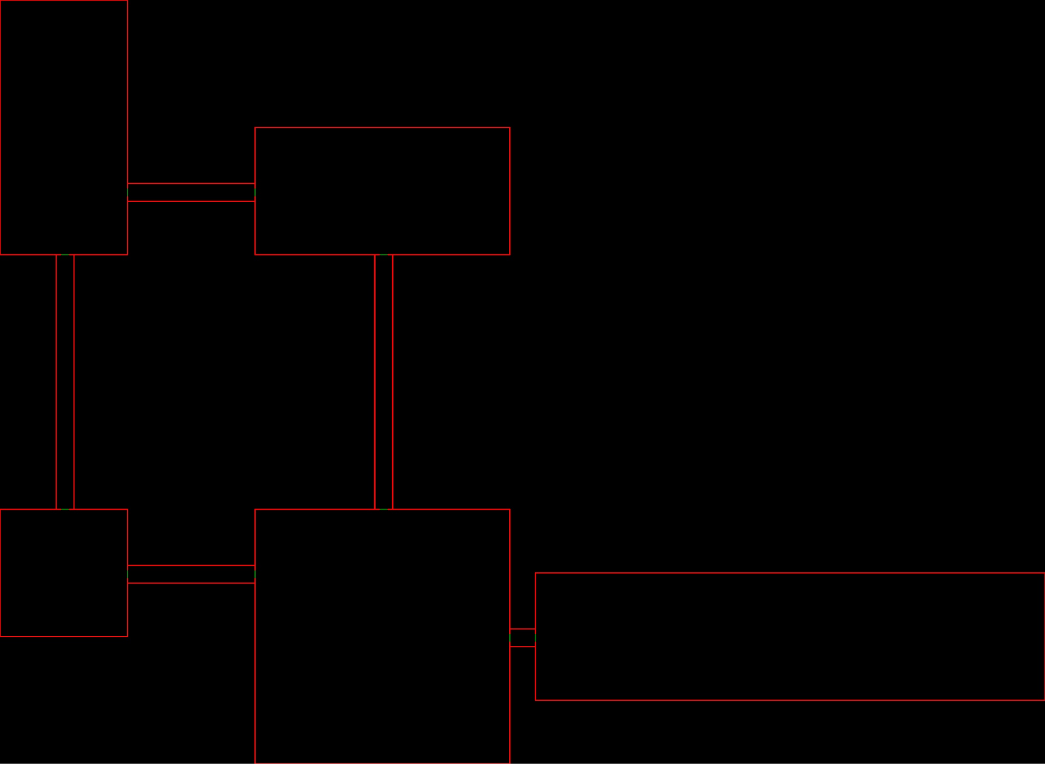
Téma:
Labirintus építése
A programban szoba koordináták és méretek megadásával lehet "labirintust" készíteni.
A szobákat ajtók kötik össze.
A készítő kód C# nyelven készült.
A szobákat meg lehet jeleníteni:

Slide 3
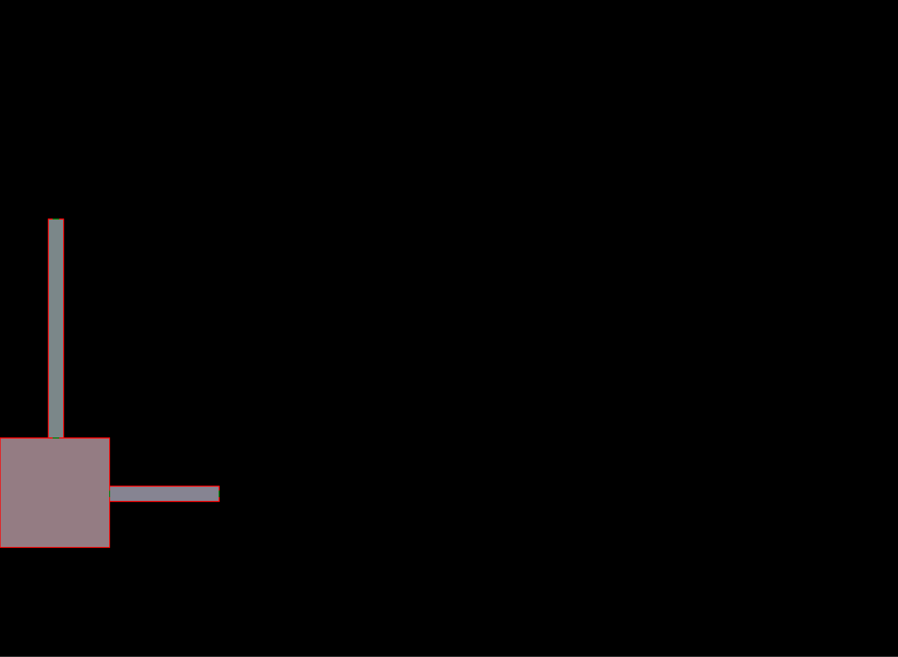
Választható paraméterek
A labirintust meg lehet jeleníteni:
Képként.
Karakteresen.
→ Visitor pattern
A labirintusból meg lehet jeleníteni:
A teljes labirintust.
Csak egy adott szobával szomszédos labirintus részt.
→ Iterator pattern
Lehet készíteni:
Színes labirintust.
Színtelen labirintust.
→ Builder pattern
A labirintust lehet építeni:
Csak a szomszédos szobák összekapcsolásával.
Az egymással "aligned" szobák összekötésével (egyenes folyosóval).
→ Strategy pattern

Slide 4
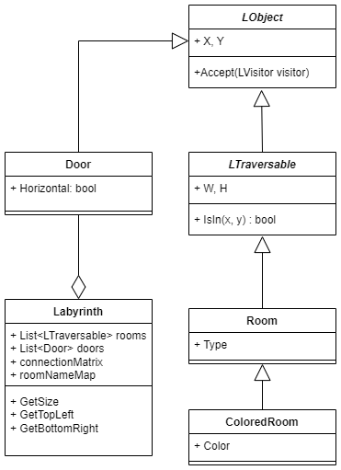
UML

Slide 5
Iterator pattern
+
Visitor pattern
Az iterator LObject (általános labirintus objektum) referenciákon iterál.
Kétféle van implementálva.
Minden szobán és ajtón végig megy.
Csak azokon a szobákon és ajtókon megy végig, amik a "szomszédban" vannak.
A Visitor pattern az iteratorral párban működik.
Visitorként vannak implementálva megjelenítők.
A konstruktorban kapják meg az iteratorukat.
Minden iterator által adott objektumot meglátogatnak, és ezek kerülnek kirajzolásra.
→ lást UML…

Slide 6
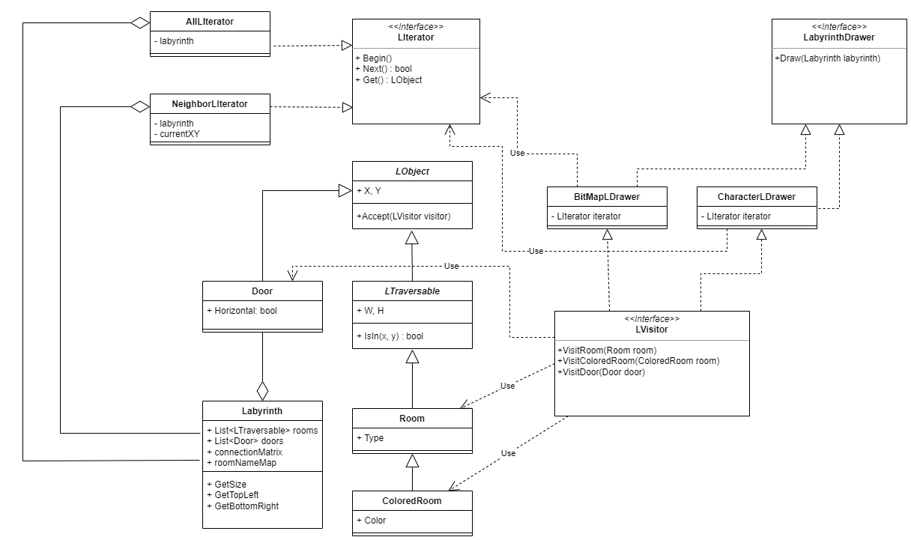

Slide 7
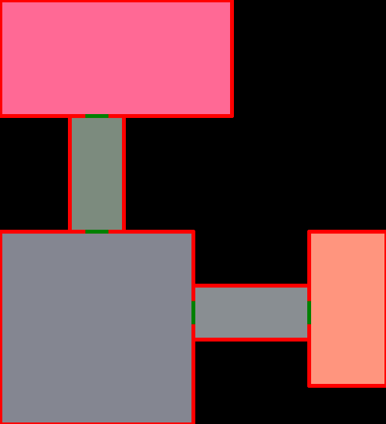
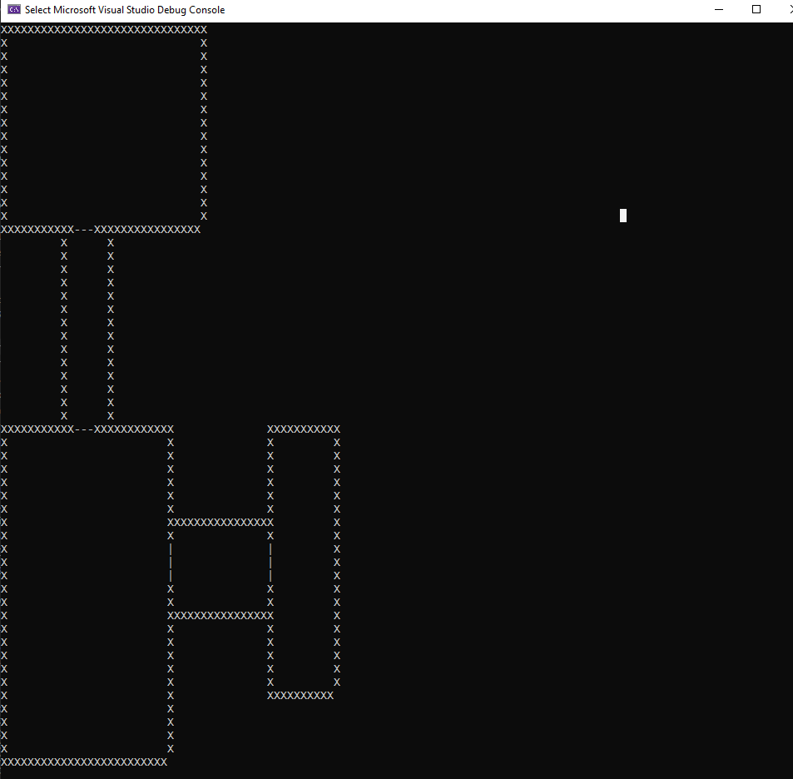
Kirajzolások
(Ugyanaz a két labirintus)

Slide 8
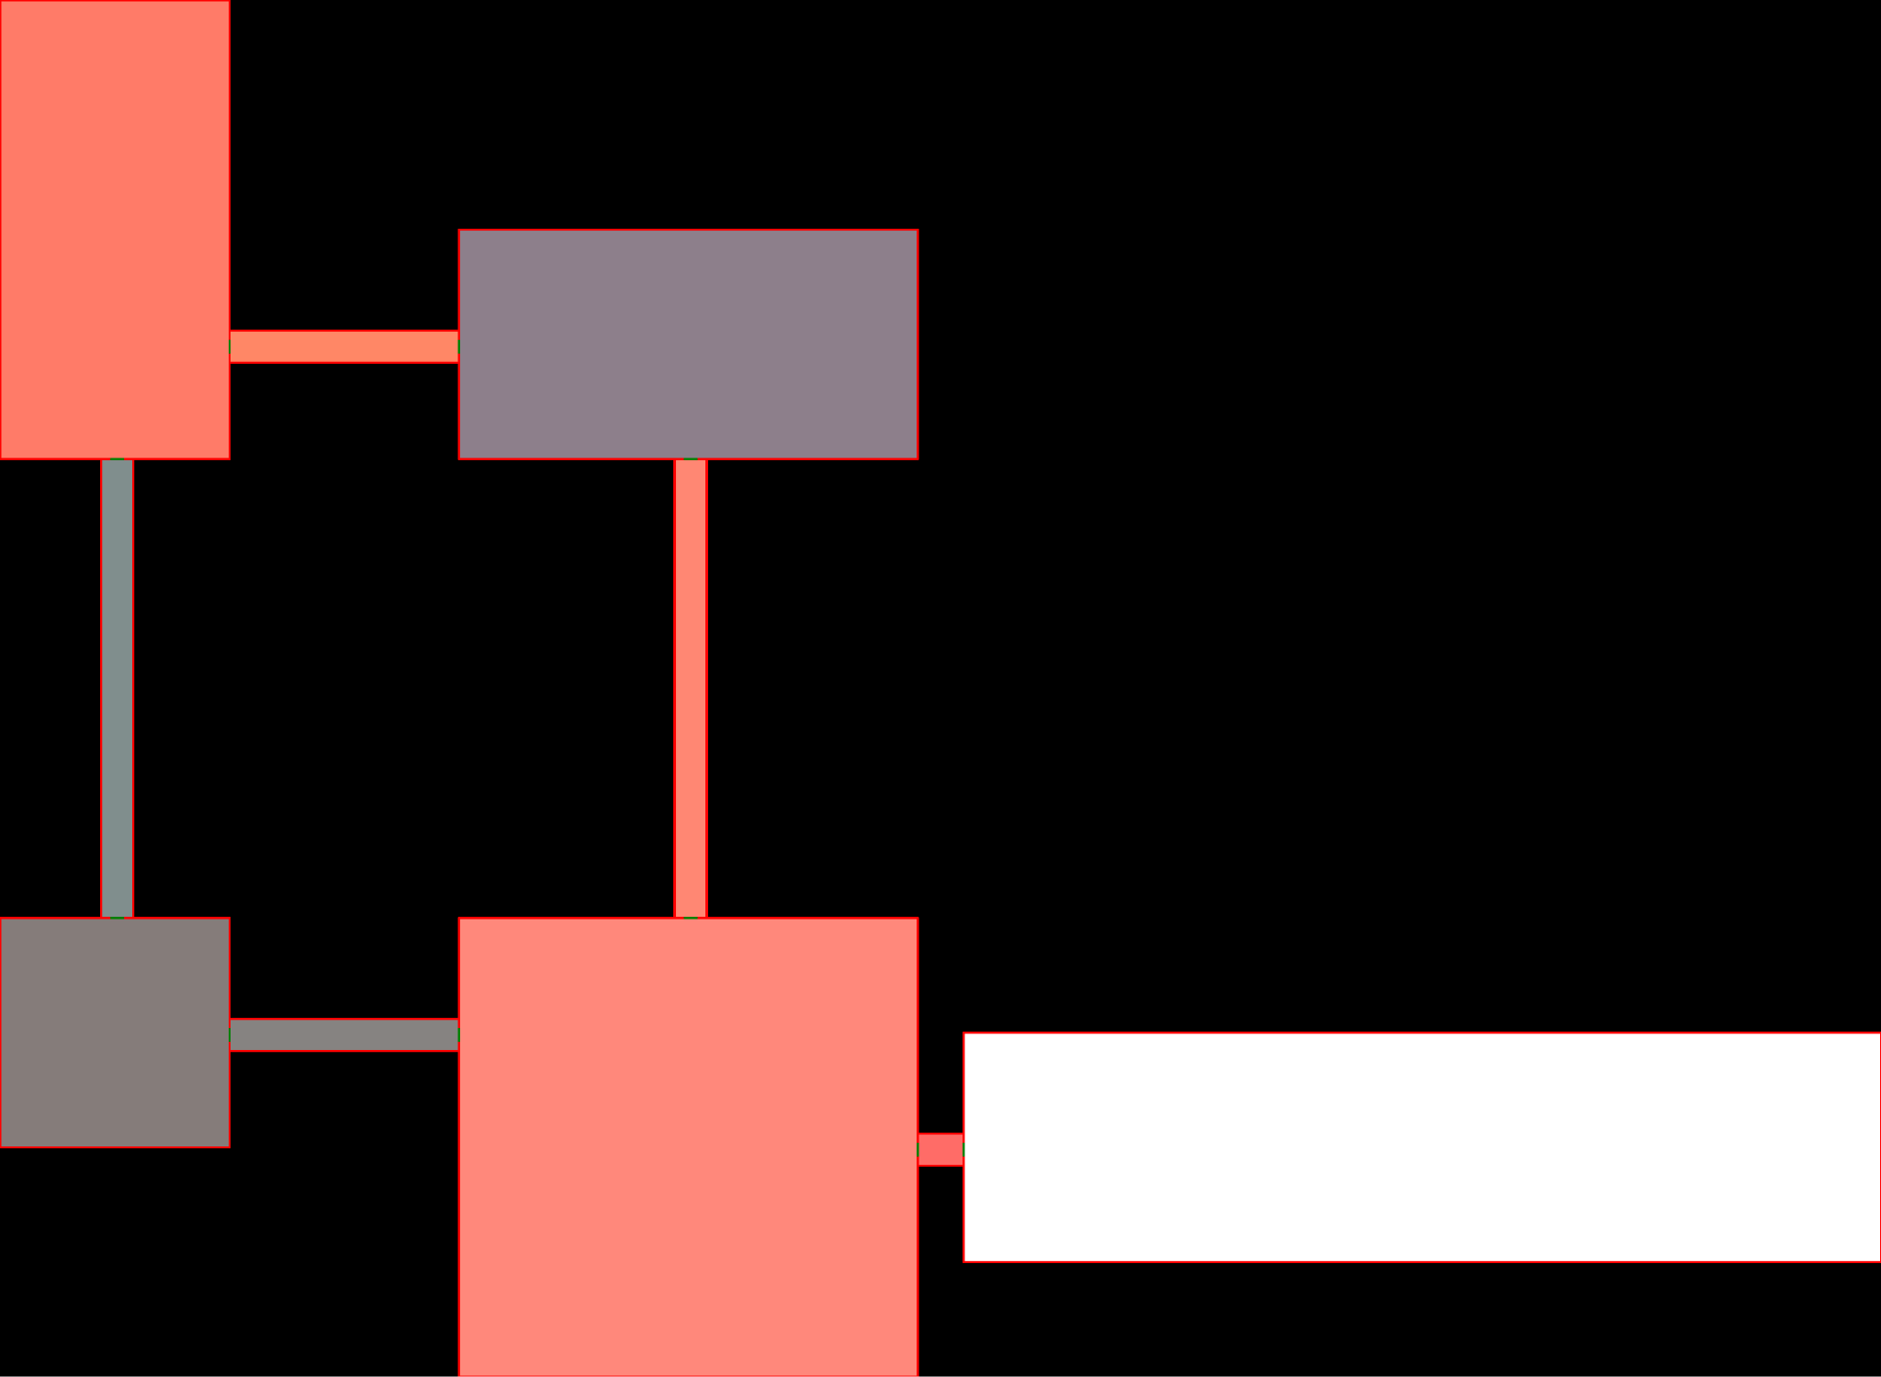
Iterátorok
Ugyanaz a két labirintus (a bal alsó szobába helyeztük magunkat).

Slide 9
Builder
+
Strategy
A Builder a labirintus elemeinek létrehozására szolgál.
Kétféle Builder van:
egyik színes szobákat hoz létre,
másik egyszerű (blank) szobákat.
A Strategy-t a Builderek használják.
Egy PushConnectionStrategy és egy PopConnectionStrategy függvény szolgál megadásukra.
Két szoba összekapcsolásakor használja ezeket.
Kétféle szobaösszekapcsolás:
Csak akkor kapcsoljuk össze, ha legalább egy ajtónyi helyen közvetlenül érintik egymást.
Ha egy ajtónyi helyen érinteni tudnák egymást, de az egyik tengelyen el vannak tolva egymástól, akkor egy fix méretű folyosóval (hosszúkás szoba) összekötjük őket.
→ lásd UML.

Slide 10
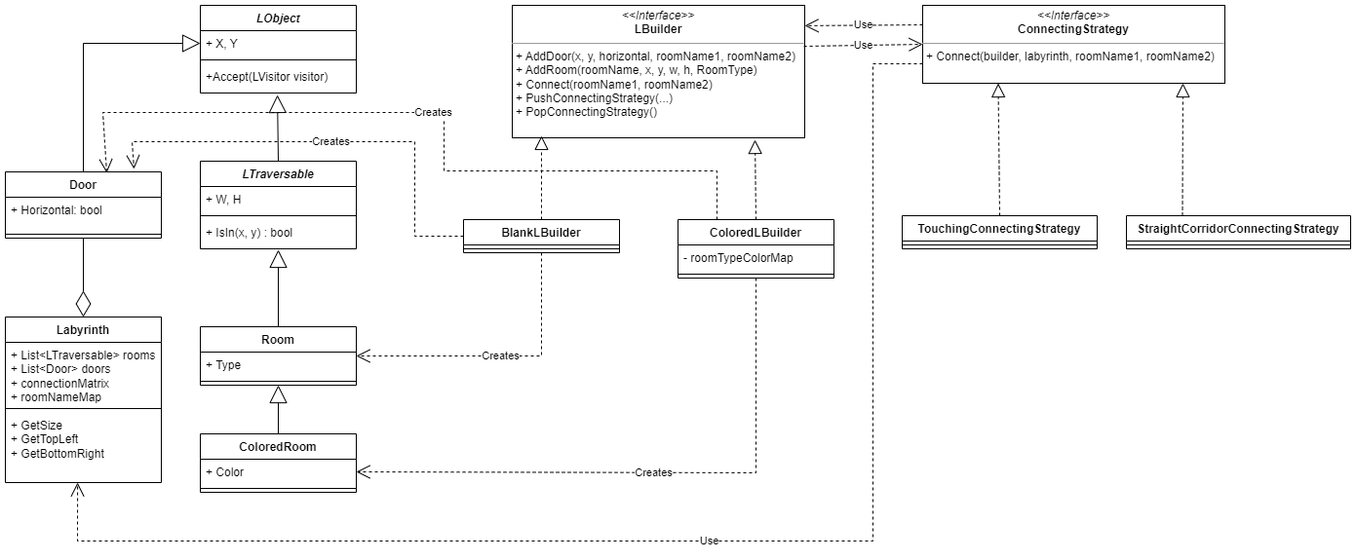

Slide 11
Builderek

Slide 12
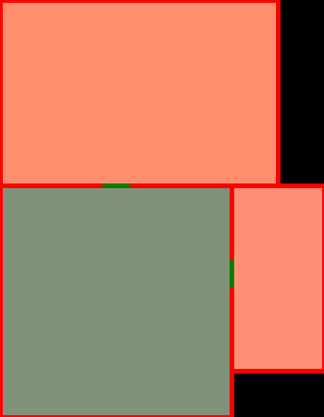
Stratégiák

Slide 13
Köszönöm a figyelmet!

